Slide 1
এই স্লাইডটি সম্মানিত শিক্ষকবৃন্দের জন্য। তাই স্লাইডটি হাইড অবস্থায় অছে।
পাঠটি শ্রেণিকক্ষে উপস্থাপনের প্রয়োজনীয় পরামর্শ ও দিক-নির্দেশনা Slide Note এ দেয়া আছে। উপস্থাপনের পূর্বে সম্মানিত শিক্ষকগণ 'স্লাইড-নোটগুলো' দেখে নিবেন এবং প্রয়োজনে নিজের মত করে ছবি, ভিডিও, প্রশ্ন সংযোজন বা বিয়োজন করতে পারেন।

Slide 2
স্বাগতম
Notes:
শিক্ষার্থীদের আজকের পাঠে মনোযোগ আকর্ষণের জন্য আগুন জ্বলছে এমন একটি ছবি দেখানোর মাধ্যমে তাদেরকে স্বাগতম জানানো যেতে পারে। শিক্ষক ইচ্ছা করলে অন্যভাবেও শিক্ষার্থীদের স্বাগতম জানাতে পারেন।
শিক্ষার্থীদের মনোযোগ আকর্ষণের জন্য আগুন জ্বলছে এমন একটি ছবি দেখানোর মাধ্যমে শিক্ষার্থীদের স্বাগতম জানানো যেতে পারে। শিক্ষক ইচ্ছা করলে অন্যভাবেও শিক্ষার্থীদের স্বাগতম জানাতে পারেন।

Slide 3
পরিচিতি
মো: আবু হাচান সরদার
প্রধান শিক্ষক
চুয়াডাঙ্গা কৃষ্ণনগর মাধ্যমিক বিদ্যালয়
যশোর
সেল: ০১৭১৫৩০৯৪২৩
অধ্যায়: ১, পাঠ:, ৩ সময় ৫০ মিনিট

Slide 4
শিখনফল
এই পাঠ শেষে শিক্ষার্থীরা---
১। আগুন আবিষ্কারের কাহিনি বর্ণনা করতে পারবে।
২। আগুনের ব্যবহার বর্ণনা করতে পারবে।
৩। আগুনের প্রয়োজনীয়তা ব্যাখ্যা করতে পারবে।

Slide 5
এসো আমরা একটি ভিডিও দেখি
ভিডিওটি দেখে তোমরা কী বুঝলে?
আগুনে বন পুড়ে সাবাড় হচ্ছে।
Notes:
শিক্ষক শিক্ষার্থীদের ভিডিওটি দেখিয়ে জানতে চাইবে ভিডিওটিতে তোমরা কী দেখলে এবং এটি কী করে হলো ? শিক্ষার্থীরা উত্তর প্রদানের পর আপনি সঠিক উত্তর দেখাবেন।

Slide 6
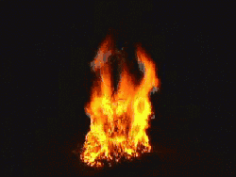
এই ছবিটি দেখে কী বোঝা যায়?
আধুনিক সভ্যতায় আগুন খুবই গুরুত্বপূর্ণ। সভ্যতার শুরুতেই মানুষ আবিষ্কার করেছিল আগুন। যে কয়েকটি আবিষ্কার মানুষকে সভ্য মানুষ হিসেবে পরিচিত করেছে তার মধ্যে আগুন অন্যতম।
Notes:
শিক্ষক প্রশ্ন করবেন ছবিতে তোমরা কী দেখছ? শিক্ষার্থীরা উত্তর প্রদানের পর আপনি সঠিক উত্তরটি দিয়ে (উত্তরঃ আগুন) পাঠ ঘোষণা করবেন।

Slide 7
আগুন আবিষ্কারের কাহিনি

Slide 8
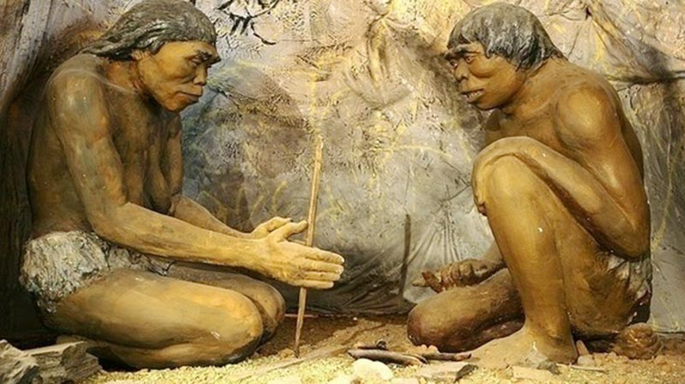
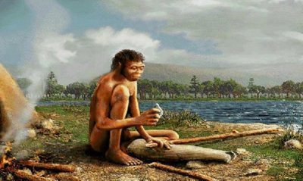
ছবির মানুষগুলো কোন যুগের এবং তারা কী করছে ?
আদিম যুগের মানুষ
তারা পাথরে পাথরে ঘষে আগুন জ্বালানোর চেষ্টা করছে এবং এভাবে আগুনের সৃষ্টি হয়েছে।
Notes:
শিক্ষক স্লাইডের ছবিগুলো দেখিয়ে শিক্ষার্থীদের কাছ থেকে জেনে নিবেন কীভাবে আগুনের সৃষ্টি হল। শিক্ষার্থীরা উত্তর প্রদানের পর আপনি সঠিক উত্তর দেখাবেন।

Slide 9
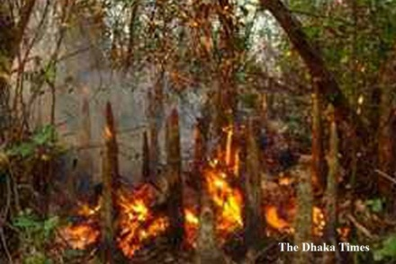
ছবি দেখে কী বোঝা যায়?
আগুনে বন পুড়ছে
কীভাবে?
শুকনো ডালে ডালে ঘষা লেগে সৃষ্টি হওয়া স্ফূলিঙ্গ থেকে তৈরি হয় বিশাল আগুন। এভাবে আগুনের সৃষ্টি।
Notes:
শিক্ষক স্লাইডের ছবিগুলো দেখিয়ে শিক্ষার্থীদের কাছ থেকে জেনে নিবেন কীভাবে আগুনের সৃষ্টি হল। শিক্ষার্থীরা উত্তর প্রদানের পর আপনি সঠিক উত্তর দেখাবেন।

Slide 10
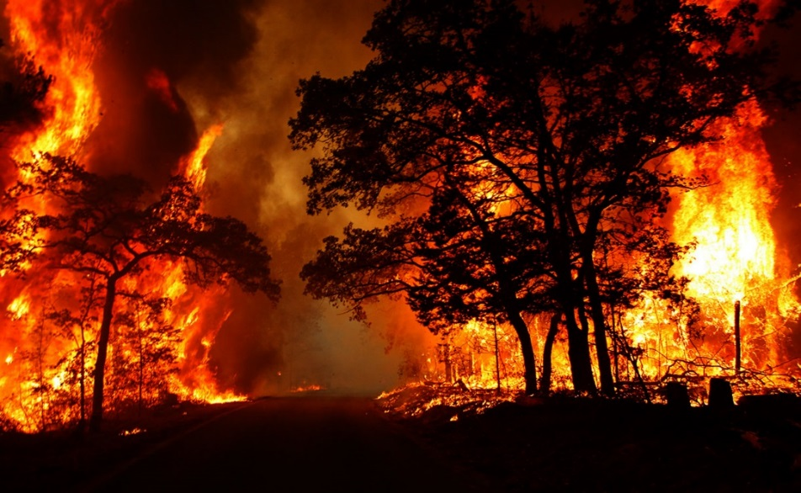
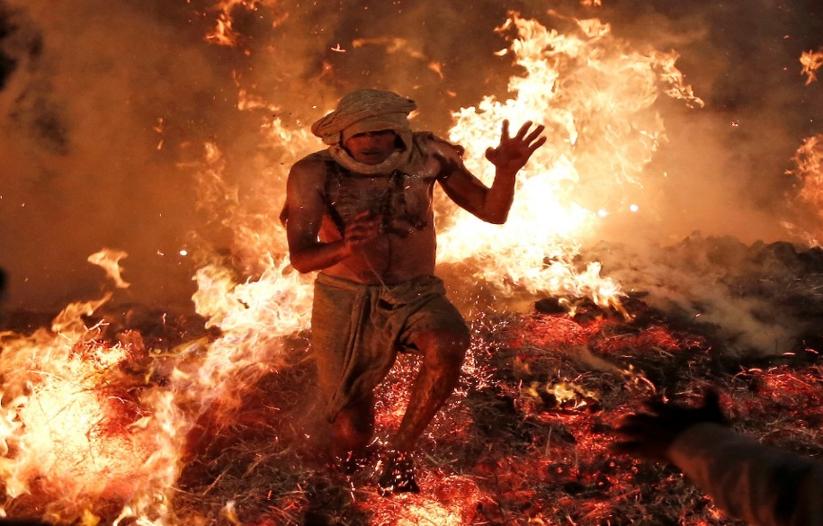
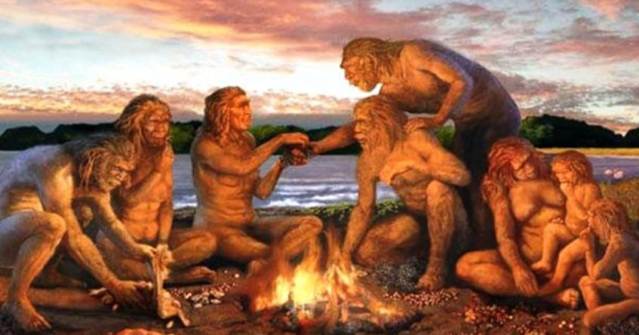
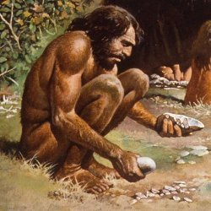
ছবিতে দেখে কী বোঝা যাচ্ছে?
বনে আগুন লেগেছে
আগুনের ভয়ে পালাচ্ছে
পশু ঝলসিয়ে খাচ্ছে
পাথরে পাথরে ঘসে আগুন জালাচ্ছে
Notes:
শিক্ষক স্লাইডের ছবিগুলো দেখিয়ে শিক্ষার্থীদের কাছ থেকে জেনে নিবেন আগুন নিয়ে কী ভাবতো এবং কীভাবে আগুন জ্বালানো শিখলো। শিক্ষার্থীরা উত্তর প্রদানের পর আপনি সঠিক উত্তর দেখাবেন।

Slide 11
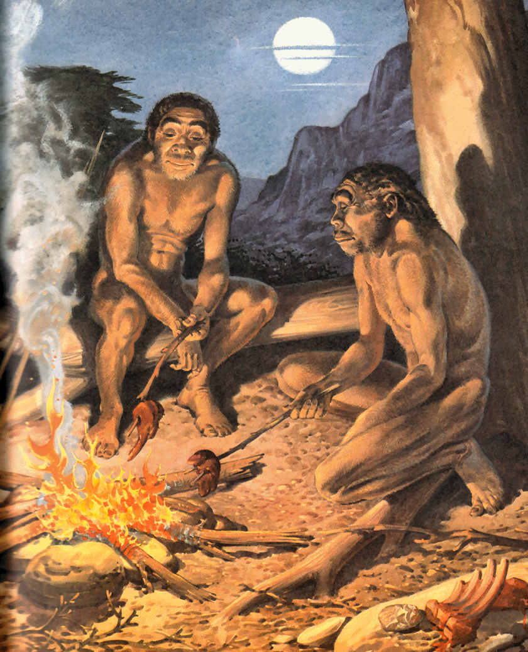
জোড়ায় কাজ
প্রর্দশিত চিত্র অনুযায়ী মানুষের কায়িক ও মেধাশ্রমের মাধ্যমে আগুন তৈরির ইতিহাস নিয়ে ৫টি বাক্য লিখ।
Notes:
শিক্ষক প্রশ্ন করবেন ছবিতে তোমরা কী দেখছ? কোন কোন কাজে আগুনের ব্যবহার হয়? উত্তরগুলো জোড়ায় বসে করবে। সময় নির্দিষ্ট করে দিন। সর্বশেষে শিক্ষার্থীরা কী কাজ করবে বা আপনার নির্দেশনা বুঝল কিনা যাচাই করে কাজটি করতে বলবেন।

Slide 12
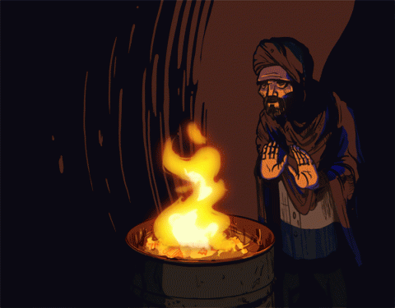
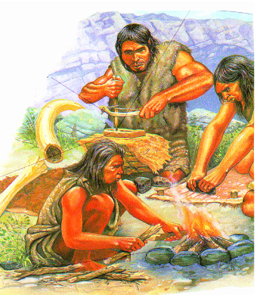
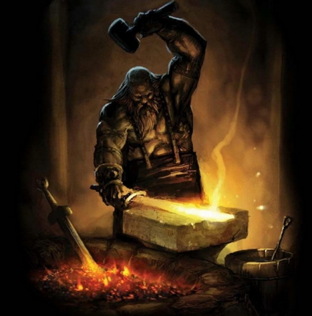
চিন্তা করে বলো কাজগুলোতে কিসের ব্যবহার হচ্ছে?
Notes:
শিক্ষক স্লাইডের ছবিগুলো দেখিয়ে শিক্ষার্থীদের কাছ থেকে জেনে নিবেন ছবির কাজগুলোতে কিসের ব্যবহার হচ্ছে ? শিক্ষার্থীরা উত্তর প্রদানের পর আপনি সঠিক উত্তর দেখাবেন।
।

Slide 13
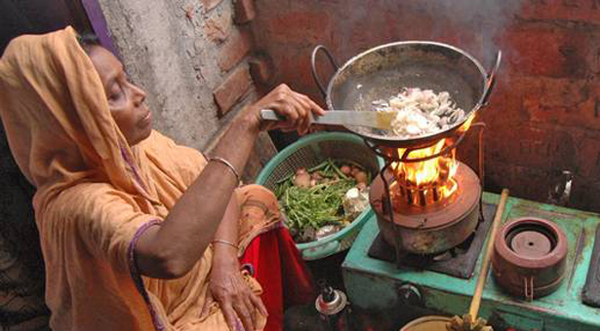
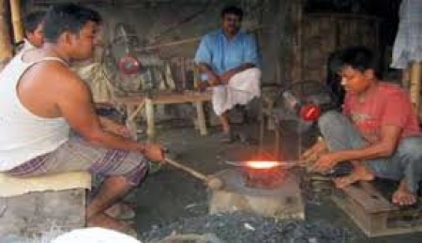
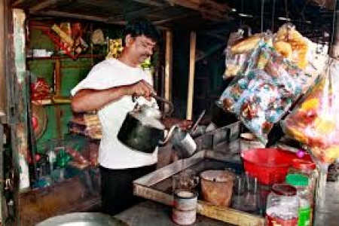
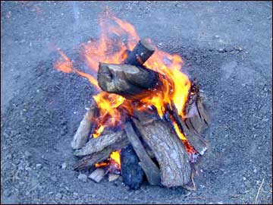
চিন্তা করে বলো কাজগুলোতে কিসের ব্যবহার হচ্ছে?
Notes:
শিক্ষক স্লাইডের ছবিগুলো দেখিয়ে শিক্ষার্থীদের কাছ থেকে জেনে নিবেন ছবির কাজগুলো কী এবং এতে কিসের ব্যবহার হচ্ছে? ? শিক্ষার্থীরা উত্তর প্রদানের পর আপনি সঠিক উত্তর দেখাবেন।
।

Slide 14
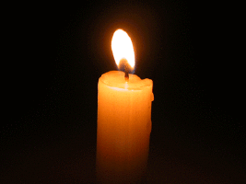
ছবিতে এটি কী এবং কেন প্রয়োজন?
মোমবাতি
এটি থেকে আমরা আলো পাই এবং অন্ধকার দূর করে।
Notes:
শিক্ষক স্লাইডের ছবিটি দেখিয়ে শিক্ষার্থীদের কাছ থেকে জেনে নিবেন ছবির কাজটি আমাদের কেন প্রয়োজন। শিক্ষার্থীরা উত্তর প্রদানের পর আপনি সঠিক উত্তরটি দেখাবে ।

Slide 15
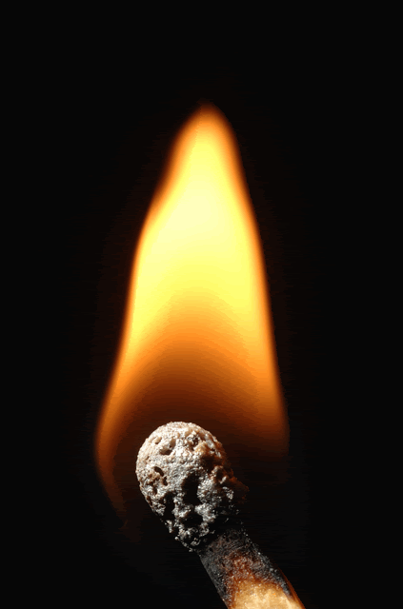
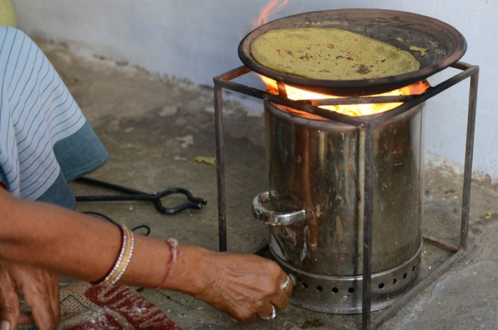
এটি কী ?
এটি কেন প্রয়োজন?
প্রজ্জ্বলিত আগুন
এটি দিয়ে আমরা রান্না করি, ইট পোড়ায়, শীত নিবারণ করি, মৃত জীবজন্তু পোড়ায় এমনি করে আগুন আমাদের অনেক কাজে লাগে। সুতরাং আগুন আমাদের খুবই প্রয়োজন।
Notes:
শিক্ষক স্লাইডের ছবিটি দেখিয়ে শিক্ষার্থীদের কাছ থেকে জেনে নিবেন ছবির কাজটি আমাদের কেন প্রয়োজন? শিক্ষার্থীরা উত্তর প্রদানের পর আপনি সঠিক উত্তর দেখাবেন।
পরে উত্তর দেখাবে ।

Slide 16
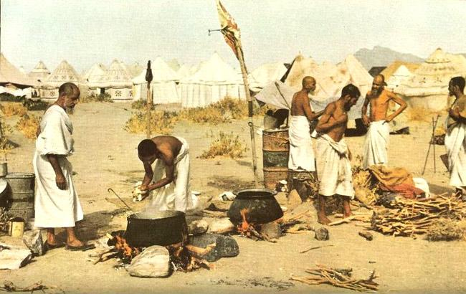
দলগত কাজ
আগুন আবিষ্কার না হলে আধুনিক সভ্যতা এরুপ ধারণ করতো কী? তোমাদের মতামত দাও।
Notes:
সম্ভাব্য উত্তর: এক কথায় না যেমন অন্ধকারে থকতে হত,খাদ্য কাচা খেতে হতো, ,মাটি পুড়িয়ে ইট বানানো যেতো না, , গরম চা ও কফি পা্ন করা যেত না ইত্যাদি।

Slide 17
মূল্যায়ন
সঠিক উত্তর বের কর
* সভ্যতার শুরুতে মানুষ কোনটি আবিষ্কার করেছিল?
(ক) আগুন
(খ) চাকা
(গ) রোবট
(ঘ) চাষাবাদের জিনিস
* প্রাচীনকালে মানুষ আগুনকে কী ভাবতো?
ক) খাদ্য সরবরাহ বৃদ্ধি পাবে
(খ) দেবতার রোষের বহিঃপ্রকাশ
(গ) খাদ্যের মান কমে যাবে
(ঘ) প্রত্যেকে উৎপাদন করবে
উত্তর সঠিক হয়েছে
আবার চেষ্টা কর
Notes:
শিক্ষার্থীদের দ্বারা মাউস ক্লিক করে নেওয়ার মাধ্যমে উত্তর নেওয়ার চেষ্টা করতে হবে।

Slide 18
মূল্যায়ন
উত্তর সঠিক হয়েছে
আবার চেষ্টা কর
সঠিক উত্তর বের কর
১। মানুষের অনেক বছর সময় লেগেছে-
iii) প্রকৃতিতে কীভাবে আগুনের সৃষ্টি হয় তা জানতে
i) আগুনের ব্যবহার আয়ত্ত করতে
ii) আগুনকে নিজের কাজে লাগাতে
নিচের কোনটি সঠিক?
(ক) i , ii ও iii
(খ) ii ও iii
(গ) i ও iii
(ঘ) i ও ii
২। মেধাশ্রম ও কায়িকশ্রম এক সাথে প্রয়োগ ও অনুশীলনের মাধ্যমে মানুষ অর্জন করেছে---
i) আগুনকে নিজের কাজে লাগানোর দক্ষতা
ii) আগুনের উপর নিয়ন্ত্রণ প্রতিষ্ঠা
iii) দীর্ঘ সময় আগুন জ্বালিয়ে রাখার কৌশল
নিচের কোনটি সঠিক?
(ক) i ও ii
(খ) i ও iii
(গ) ii ও iii
(ঘ) i, ii ও iii
Notes:
শিক্ষার্থীদের দ্বারা মাউস ক্লিক করে নেওয়ার মাধ্যমে উত্তর নেওয়ার চেষ্টা করতে হবে।

Slide 19
বাড়ির কাজ
আগুন থেকে তোমাদের বাড়ির নিরাপত্তার জন্য কী কী ব্যবস্থা নেয়া যায়?
Notes:
সম্ভাব্য উত্তর: বাচ্চাদের থেকে আগুন দূরে রাখা, সেখানে-সেখানে জ্বালিয়ে না রাখা---

Slide 20
সকলকে ধন্যবাদ

